Slide 1

Machine Learning을 이용한 Personal color 진단과 제품 추천 어플리케이션
B689004 권세호 B689008 김범준 B689015 김정중 B793005 강혜령

Slide 2
목차
1 INTRO
2 유저의 퍼스널 컬러 측정
3 상품 분류 및 추천
4 시연 영상
5 Q&A
0%

Slide 3
1
INTRO
20%

Slide 4
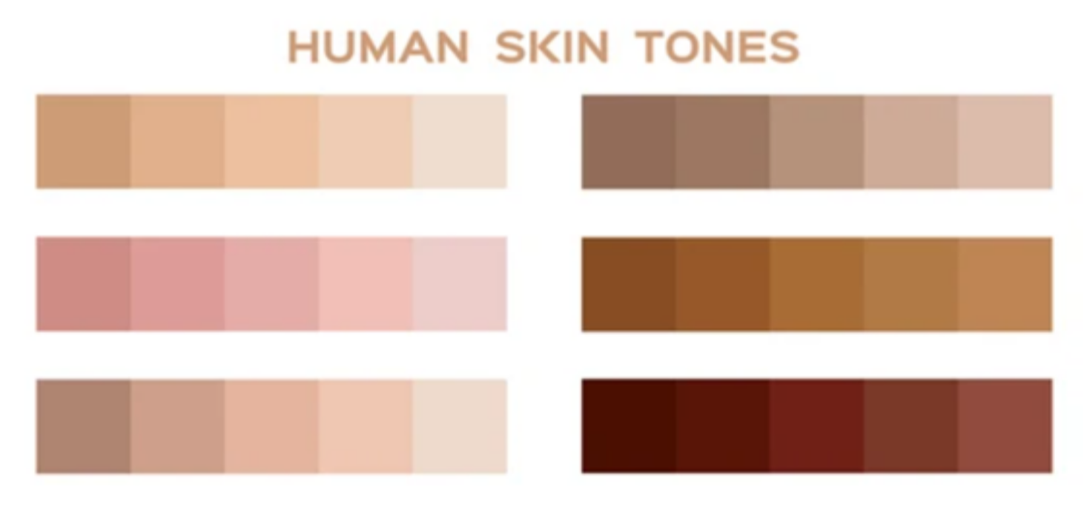
INTRO – Personal Color Analysis
4
20%

Slide 5
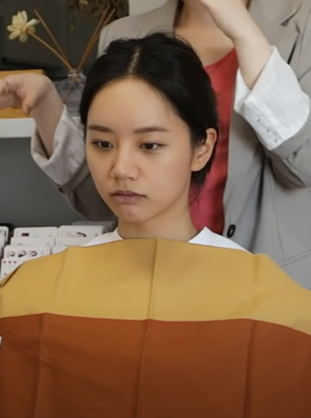
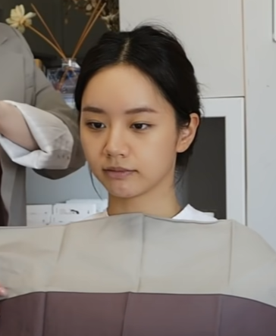
INTRO – Personal Color Analysis
퍼스널 컬러에
맞지않는 색상
퍼스널 컬러에
맞는 색상
5
출처 : 혜리 Vlog | 웜톤vs쿨톤 퍼스널컬러 논란 종결합니다, https://www.youtube.com/watch?v=BzF4nrmABRw
20%

Slide 6
INTRO – 전문가 측정 방식 및 기존 퍼스널 컬러 측정 어플 비교
 | 퍼스널 컬러 측정 기능 | 스타일링 추천 | 평균 측정 비용
전문가 측정 방식 | O | O | 1시간 30분, 10만 원
Z사 어플리케이션 | X | O | -
C사 어플리케이션 | O | X | 3분, 0원
S사 어플리케이션 | O | X | 3분, 0원
6
20%

Slide 7
INTRO – ColorFit의 차별점
단
3분!
1시간
30분
빠른 측정 시간
맞춤의상 추천 기능
7
20%

Slide 8
2
유저의 퍼스널 컬러 측정
40%

Slide 9
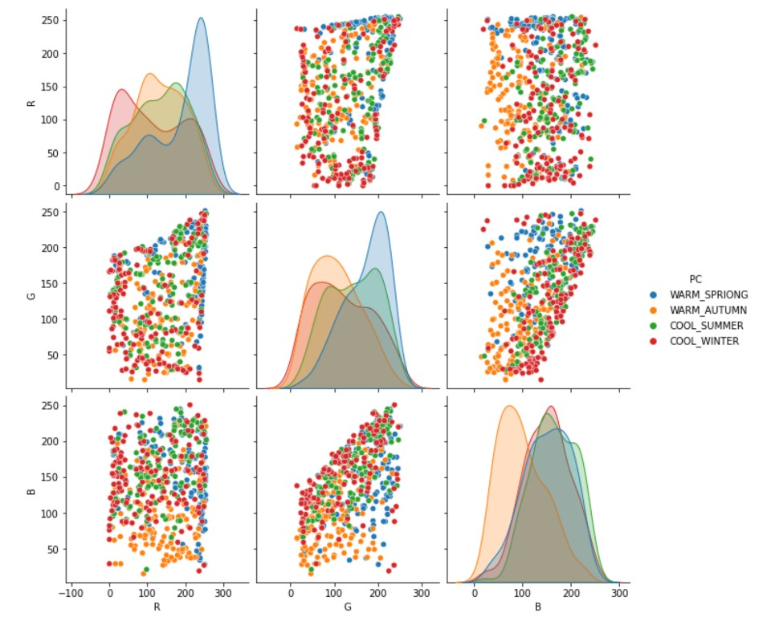
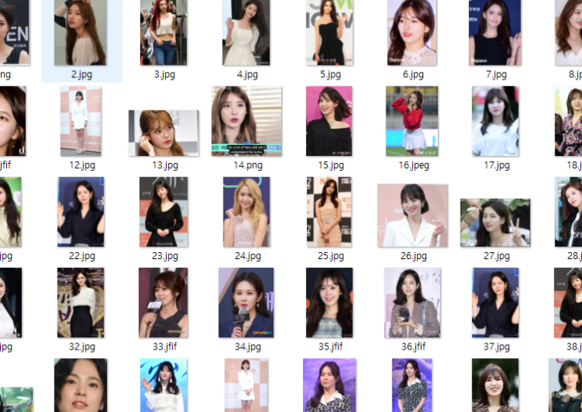
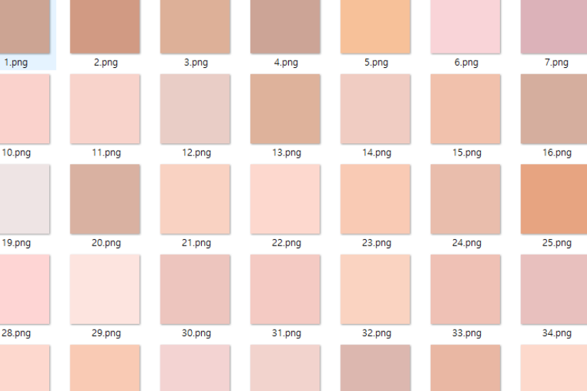
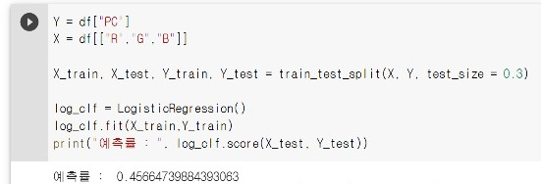

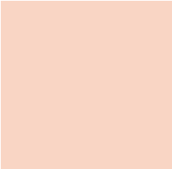
유저의 퍼스널 컬러 측정
RGB 숫자 값 데이터 셋을 이용했을 때
이미지 데이터 셋을 이용했을 때
봄 웜 28.5%
여름 쿨 29.0%
가을 웜 22.8%
겨울 쿨 19.7%
봄 웜 32.0%
여름 쿨 25.0%
가을 웜 30.0%
겨울 쿨 13.0%
전문가 진단 결과
퍼스널 컬러가 여름 쿨인 사람의
ColorFit 측정 결과
전문가 진단 결과
퍼스널 컬러가 봄 웜인 사람의
ColorFit 측정 결과
9

Slide 10
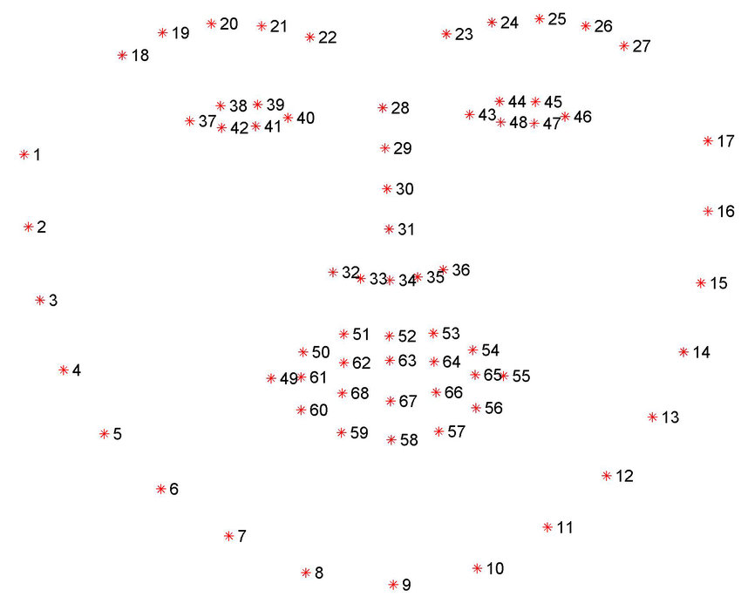
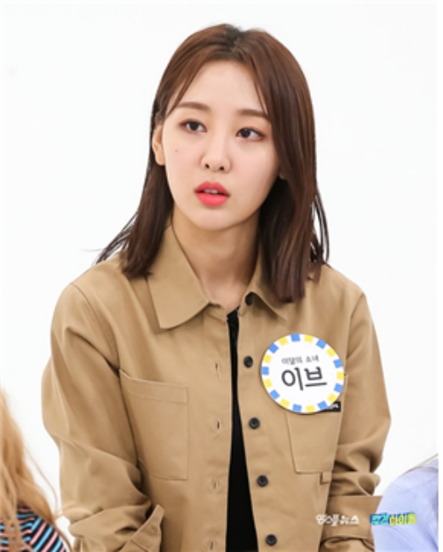
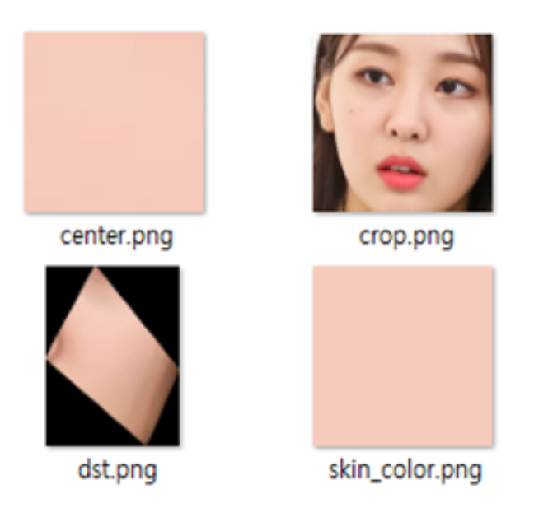
유저의 퍼스널 컬러 측정
Face Recognition
Dlib
OpenCV
OpenCV
10
40%

Slide 11
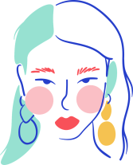




유저의 퍼스널 컬러 측정
Python
Python 코드에서 피부 데이터 이미지를 불러온다.
TensorFlow 학습모델을 이용하여 피부 데이터의 퍼스널 컬러를 진단한다.
11
40%

Slide 12
3
상품 분류 및 추천
60%

Slide 13
상품 분류 및 추천
My SQL
Crawling Web
Data
Item
Data
DB
상품의
Personal color
Crawling 웹 데이터에 Personal Color값을 추가하여
최종적으로 DB에 입력한다.
13
60%

Slide 14
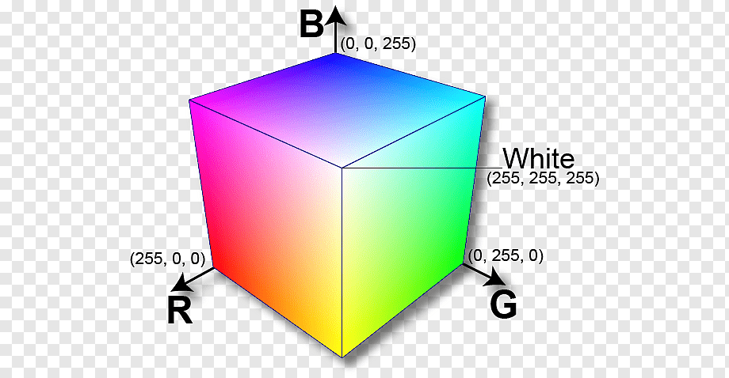
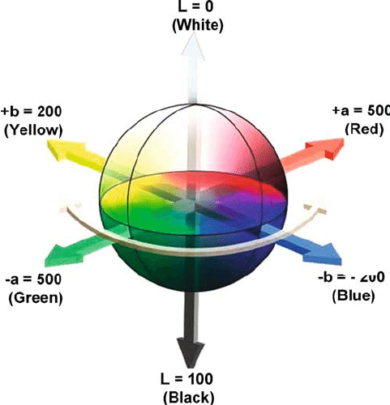
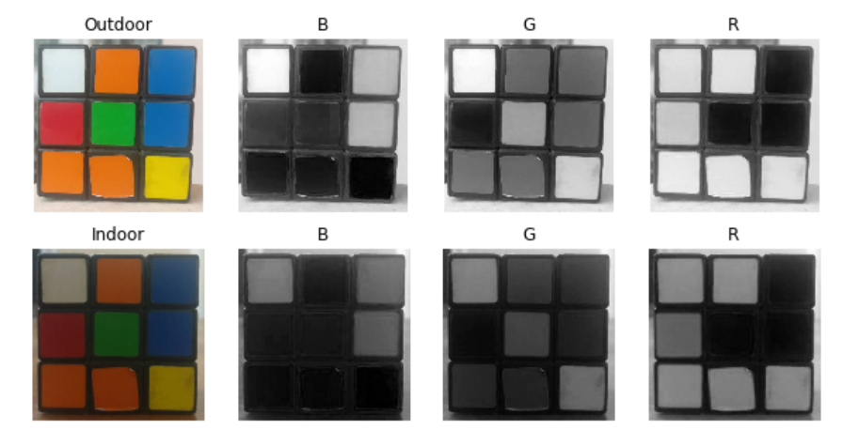
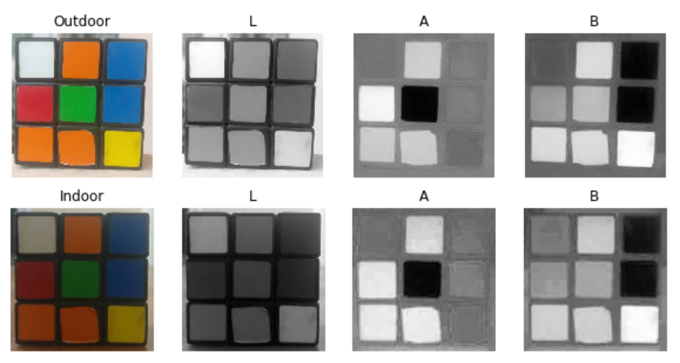
상품 분류 및 추천 - 의류 색상 구분 방식
Lab 색 공간은 각 색상 채널에 독립적이어서
밝기에 상관없이 구분할 수 있다.
RGB 색 공간
Lab 색 공간
L – 밝기 a – 녹색에서 마젠타에
이르는 색상 성분 b – 파란색에서 노란색에
이르는 색상 성분
14
빛이 없을 때, 색의 구분이 모호해진다.
빛이 없을 때도 구분이 가능하다.

Slide 15
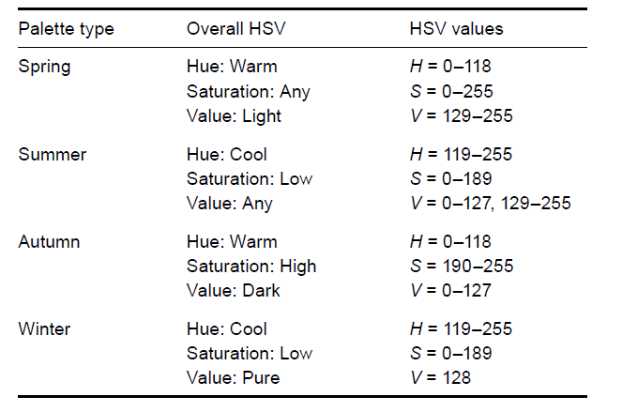
상품 분류 및 추천 – 의류의 퍼스널 컬러 분류
H : Hue, 색상
S : Saturation, 채도
V : Value, 명도
중심 색상
: 하늘색
Lab색상 -> HSV색상
논문 참고
Tracy Diane Cassidy,
"Personal Colour Analysis, Consumer Colour Preferences
and Colour Forecasting for the Fashion and Textile Industries",
Design & Creativity(2007), p8.
EM알고리즘을 이용하여 컬러를 클러스터링 한 후
중심 색상을 추출한다.
그 후 의상의 픽셀을 7가지 색으로 매핑한다.
의상의 메인 색상을
가져온다.
가져온 의상의 색상의
퍼스널 컬러를 분류한다.
15
60%

Slide 16

상품 분류 및 추천
WAMP 서버
*Windows10, Apache, MySQL, PHP
My SQL
카테고리
퍼스널 컬러
Item
Data
DB
PHP
SQL Query
http
Item Data
필터에 맞는
Item 데이터
16
60%

Slide 17
4
시연 영상
80%

Slide 18
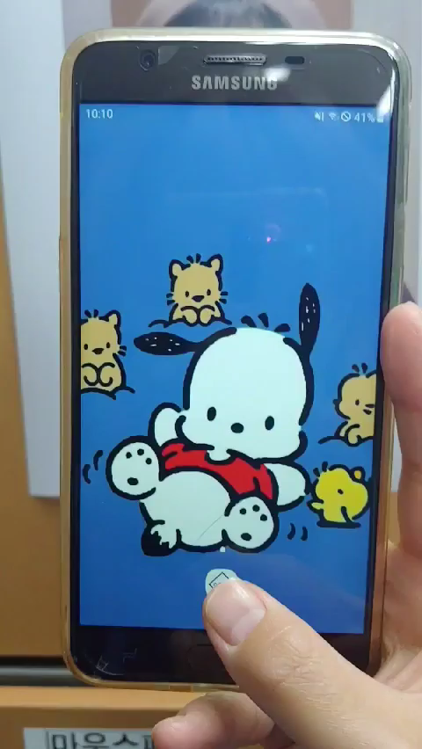
시연 영상
18
80%

Slide 19
5
Q&A
100%

